Slide 1

중고차 거래금액 예측 모델링
이수빈

Slide 2
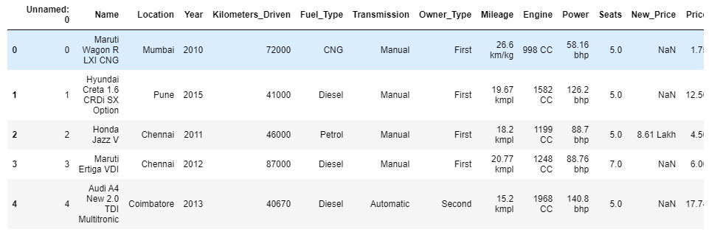
1. 데이터 확인

Slide 3
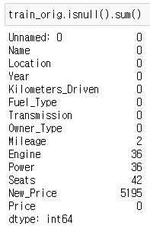
2. 전처리-결측치 확인

Slide 4
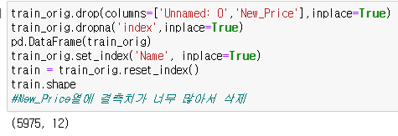
2. 전처리-결측치 확인

Slide 5
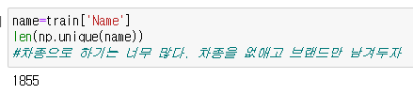


3. Feature Engineering-Name

Slide 6

3. Feature Engineering-단위삭제

Slide 7
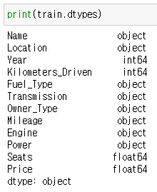
3. Feature Engineering-데이터형식

Slide 8
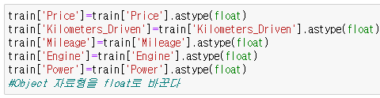




3. Feature Engineering-데이터형식

Slide 9



3. Feature Engineering-데이터형식

Slide 10




3. Feature Engineering-데이터형식

Slide 11
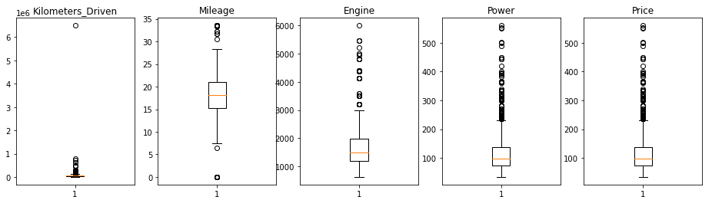

4. 이상치 확인

Slide 12
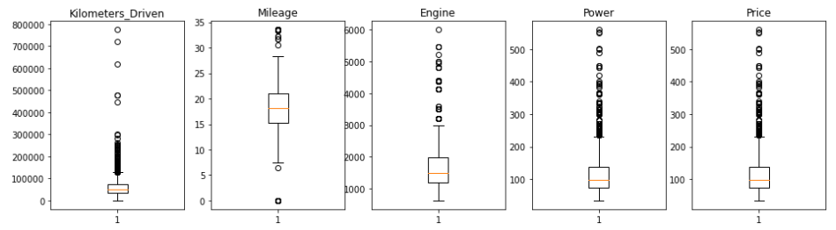
4. 이상치 확인
이상치 제거 후

Slide 13
4. 이상치 확인

Slide 14
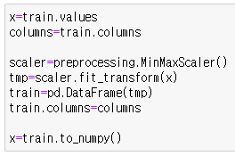

5. 모델링- 선형회귀

Slide 15

5. 모델링 선형회귀

Slide 16
5. 모델링 선형회귀
다음 할일 : 다른 모델링 할 예정입니다
ヽ(✿ﾟ▽ﾟ)ノ

